Slide 2
Клинические признаки рака молочной железы. 1. Изменение формы и размеров молочной железы. 2.Пальпируемое образование. 3. Выделения из соска. 4. Боль при пальпации. 5.Кожные симптомы («морщинистости», «площадки», «лимонной корки», умбиликации). 6. Симптомы Краузе, Прибрама, Кенига.

Slide 3
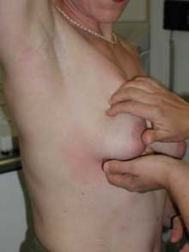
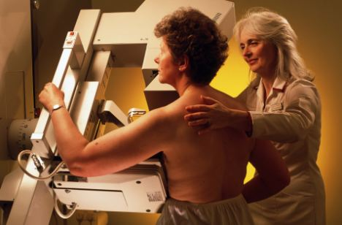
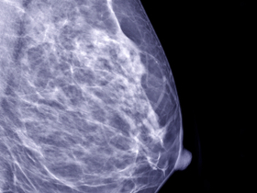
Диагностика
Осмотр у врача−маммолога первый этап.
Маммография — это исследование молочных желез женщины с помощью специального рентгеновского аппарата
При затруднениях в постановке диагноза производится дуктография
УЗИ
Биопсия

Slide 4
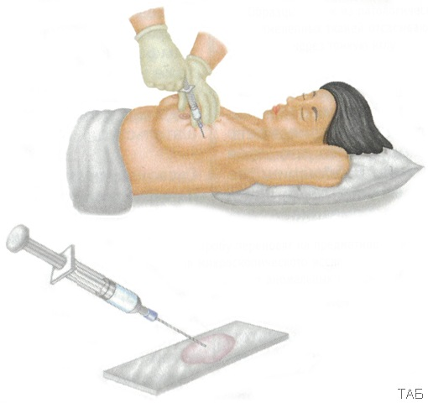
Биопсия

Slide 7
Специальные методы диагностики рака молочной железы. 1.Рентгенологическое исследование - бесконтрастная маммография ( двухпроекционная ), дуктография. 2.Ультразвуковое сканирование. 3.Термография. 4.Радиоизотопное исследование. 5. Морфологическое исследование. 6.Радиоиммунохимическое исследование маркеров ( РЭА, МСА, СА 15 –3, ТПА).

Slide 8
Методы диагностики стадий рака молочной железы. 1.Клинический 2.Рентгенологический ( бесконтрастная маммография, аксиллография, лимфография, чрезгрудинная флебография ). 3. Ультразвуковой. 4.Радиоизотопный (лимфосцинтиграфия ). 5.Морфологический (биопсия лимфоузла ).

Slide 9
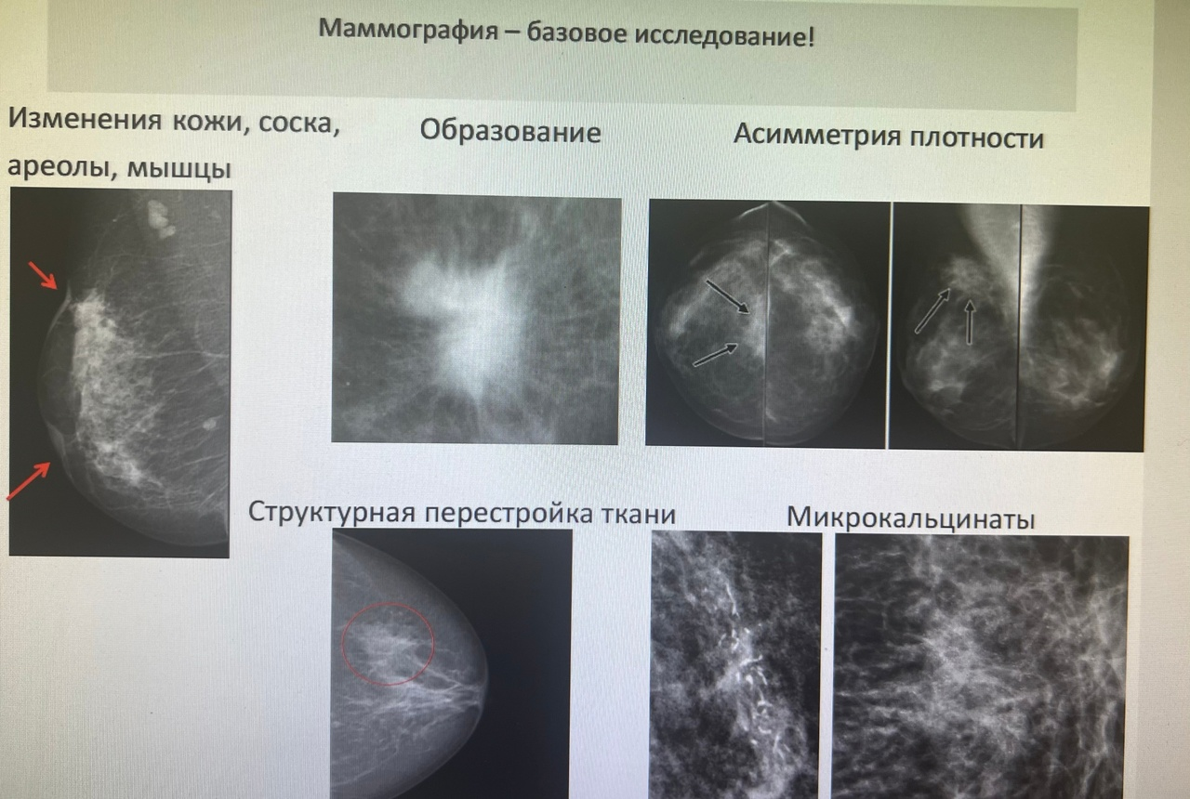

Slide 11
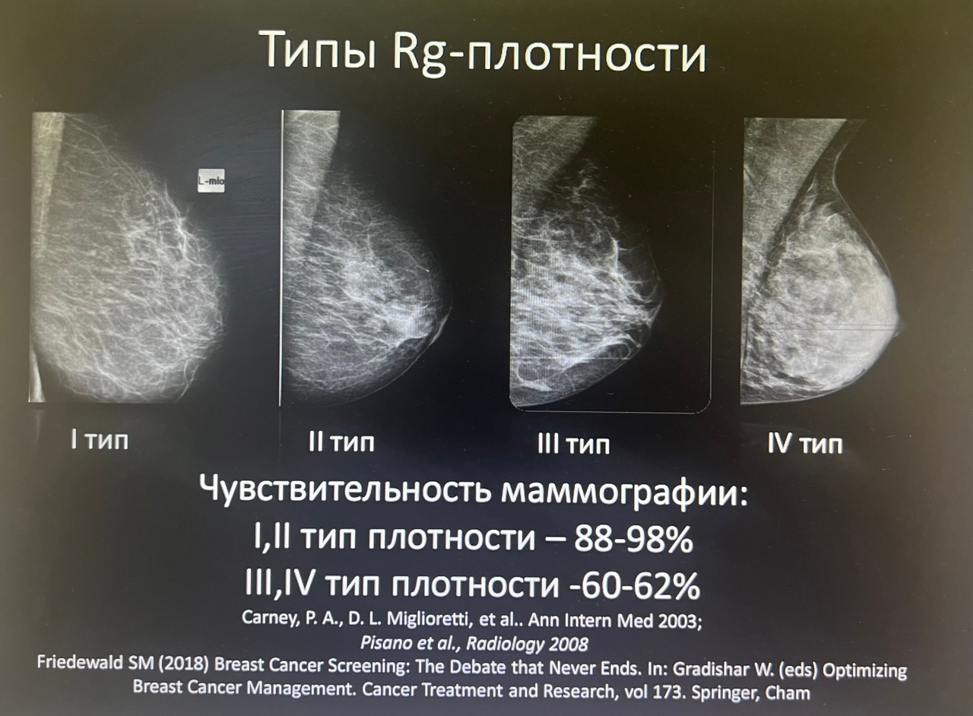

Slide 12
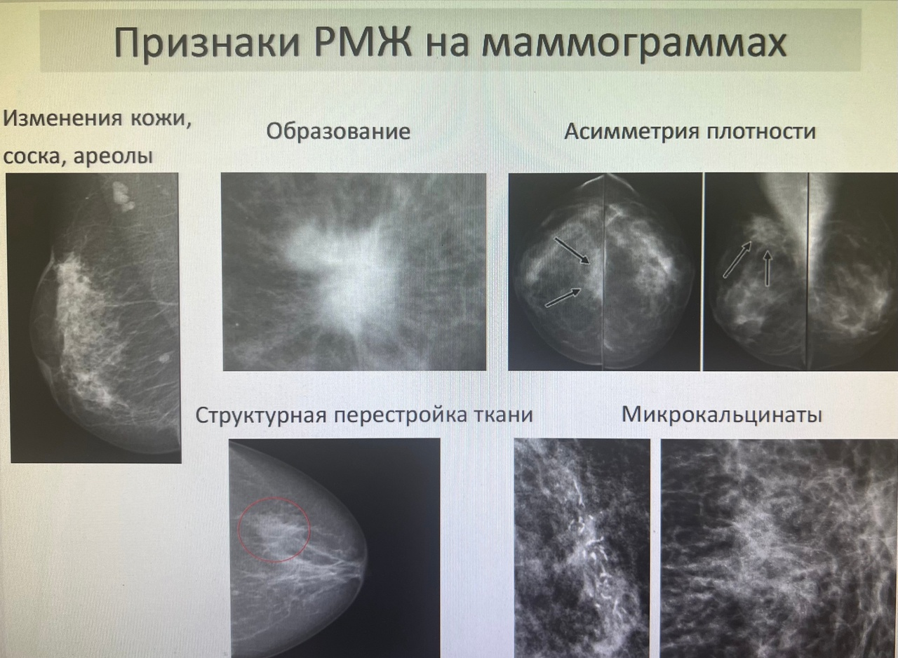

Slide 13
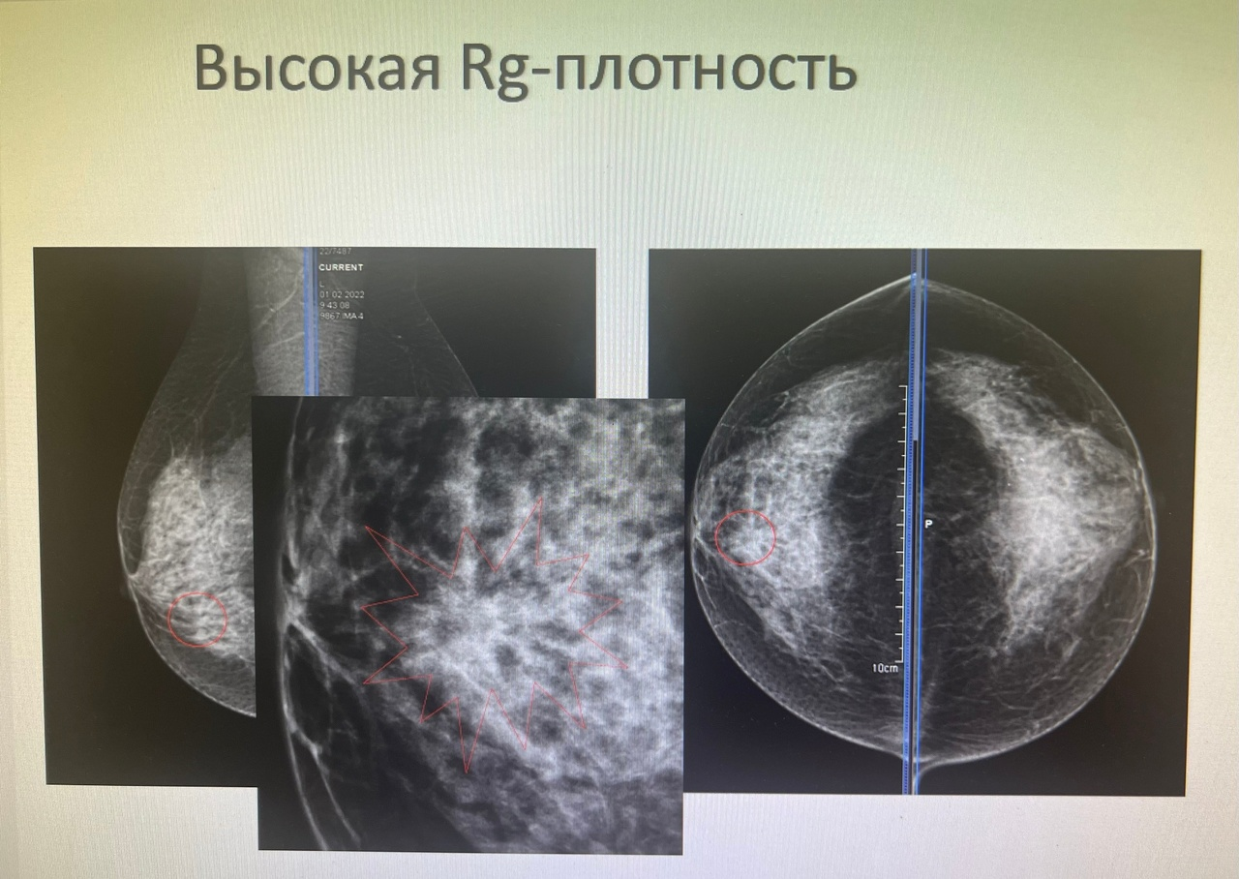

Slide 16
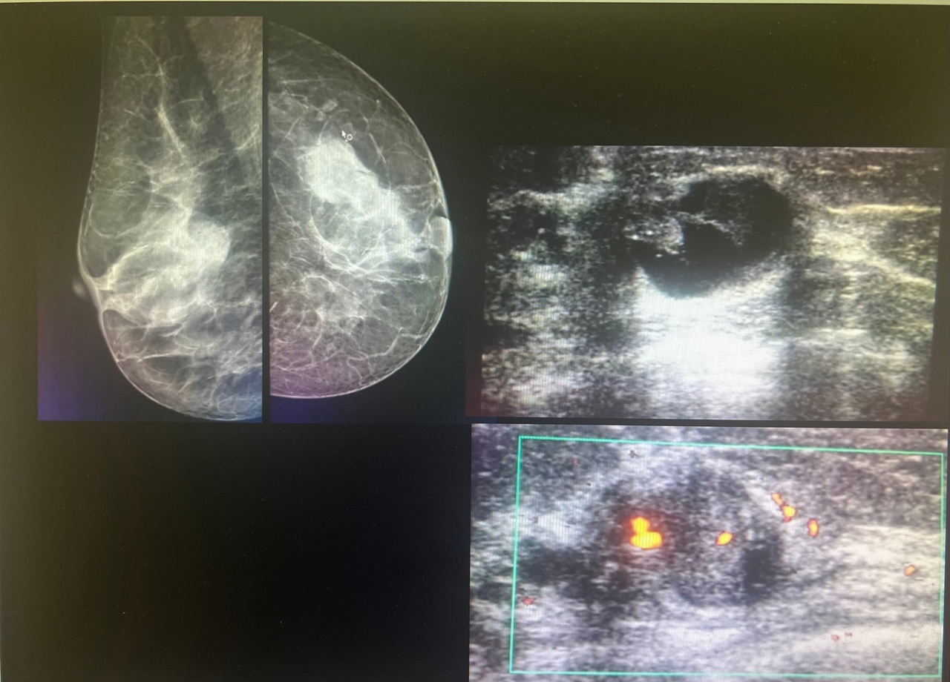

Slide 21
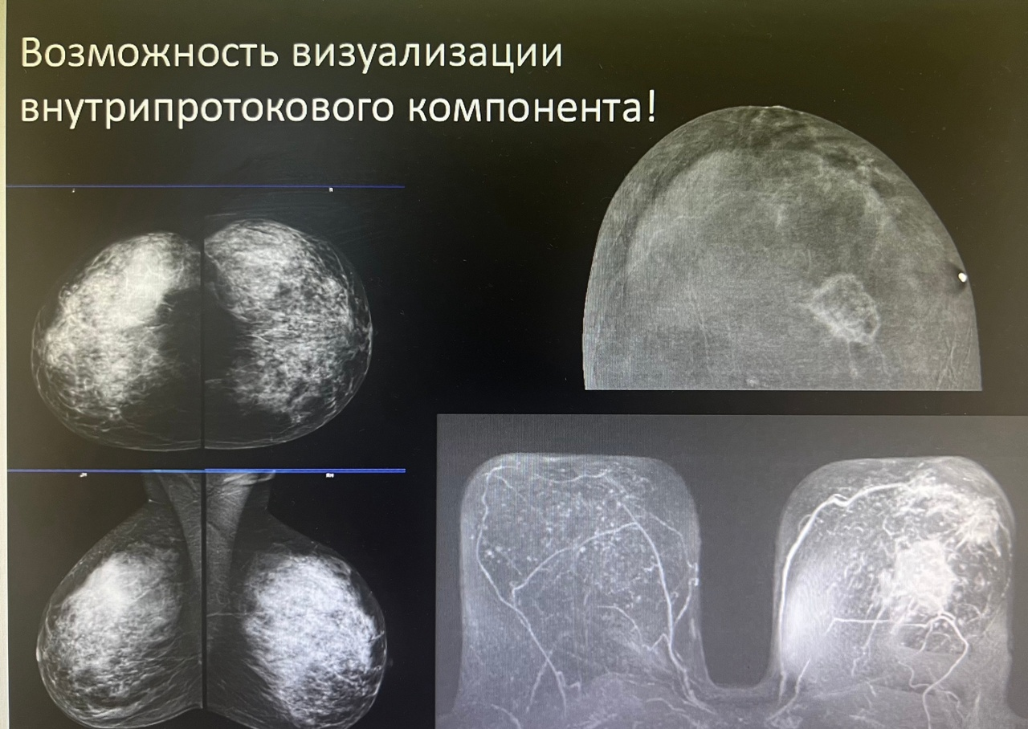

Slide 22
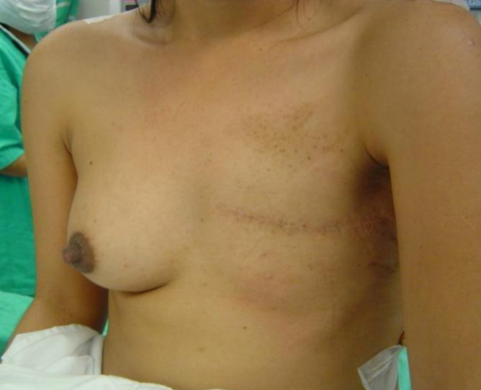
Методы лечения рака молочной железы
-хирургический -лучевая терапия -химиотерапия -иммунотерапия -гормонотерапия
Комбинированное
комплексное

Slide 23
Хирургическое лечение рака молочной железы. 1.Секторальная резекция 2. Мастэктомия по Пирогову 3.Мастэктомия по Мадену 4.Радикальные операции: - операция Холстеда, - операция Пейти, - РМЭ с СГМ 5.Радикальная резекция.

Slide 24
Лучевая терапия рака молочной железы. 1).В составе комбинированного лечения - предоперационная, послеоперационная ( 40 Грей ) 2).Радикальная лучевая терапия ( 60 – 70 Грей ) 3). Паллиативная лучевая терапия ( 20 – 25 Грей )

Slide 25
Химиотерапия рака молочной железы 1.Лечение рецидивов и метастазирования рака молочной железы. 2. Адъювантная (послеоперационная). 3. Неадъювантная. 4.Лечение неоперабельных больных.

Slide 26
Таргетная терапия
Селективные блокаторы ростовых факторов
бевацизумаб – блокатор ангиогенеза; панитумумаб, цетуксимаб - блокируют на опухоли рецепторы к эпидермальному фактору роста и тормозят прогрессирование опухоли.
Перспективными препаратами таргетной терапии являются ингибиторы (блокаторы) PARP–белка,запускающих программу апоптоза (Олапариб, Инипариб).

Slide 27
Иммунотерапия рака молочной железы. 1). Неспецифическая (левамизол, интерферон и его индукторы, индометацин, элеутерокок, БЦЖ и др.). 2). Специфическая.

Slide 28
Гормонотерапия рака молочной железы. 1). Овариэктомия. 2). Подавление функции гипофиза (золадекс). 3). Подавление функции коры надпочечников (ориметен). 4).Антиэстрогены (тамоксифен, депо - провера). 5). Блокаторы ароматозы (аримидекс).

Slide 29
Принципы лечения рака молочной железы. Т 1-2 N0 T 3-4 N 0-3
Хирургическое
лечение

